Slide 1
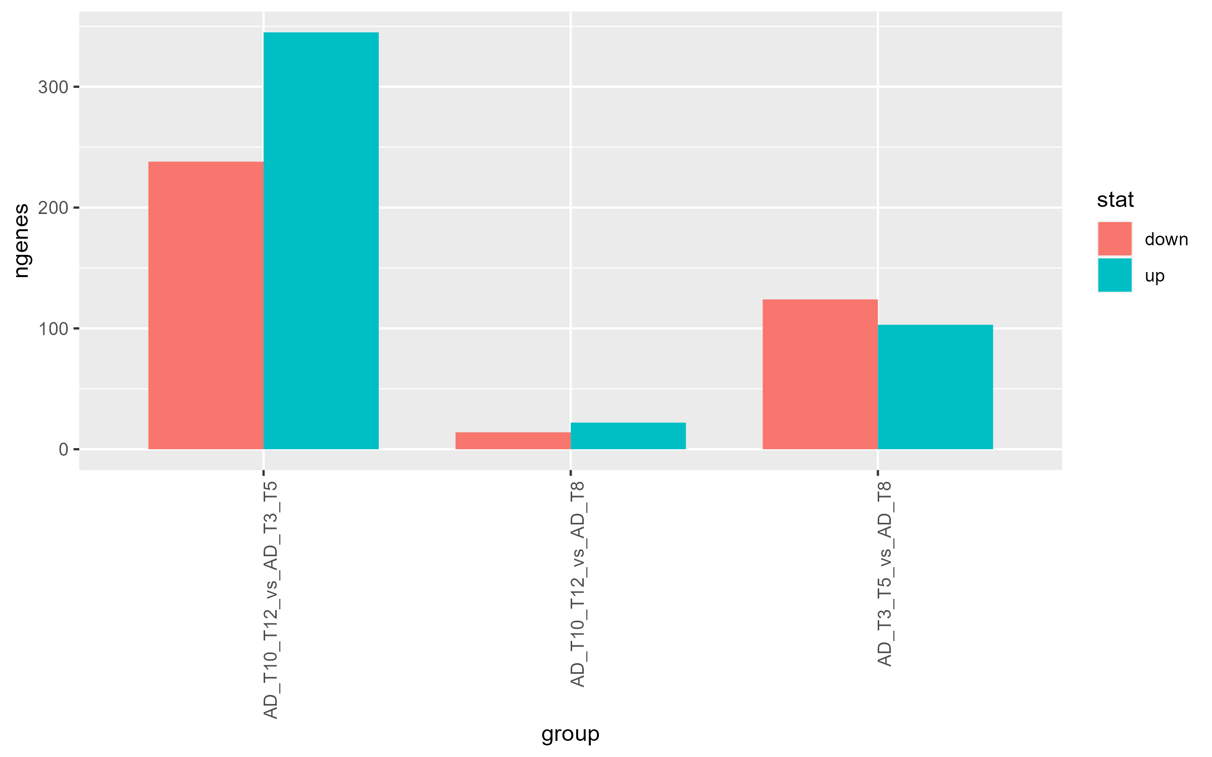
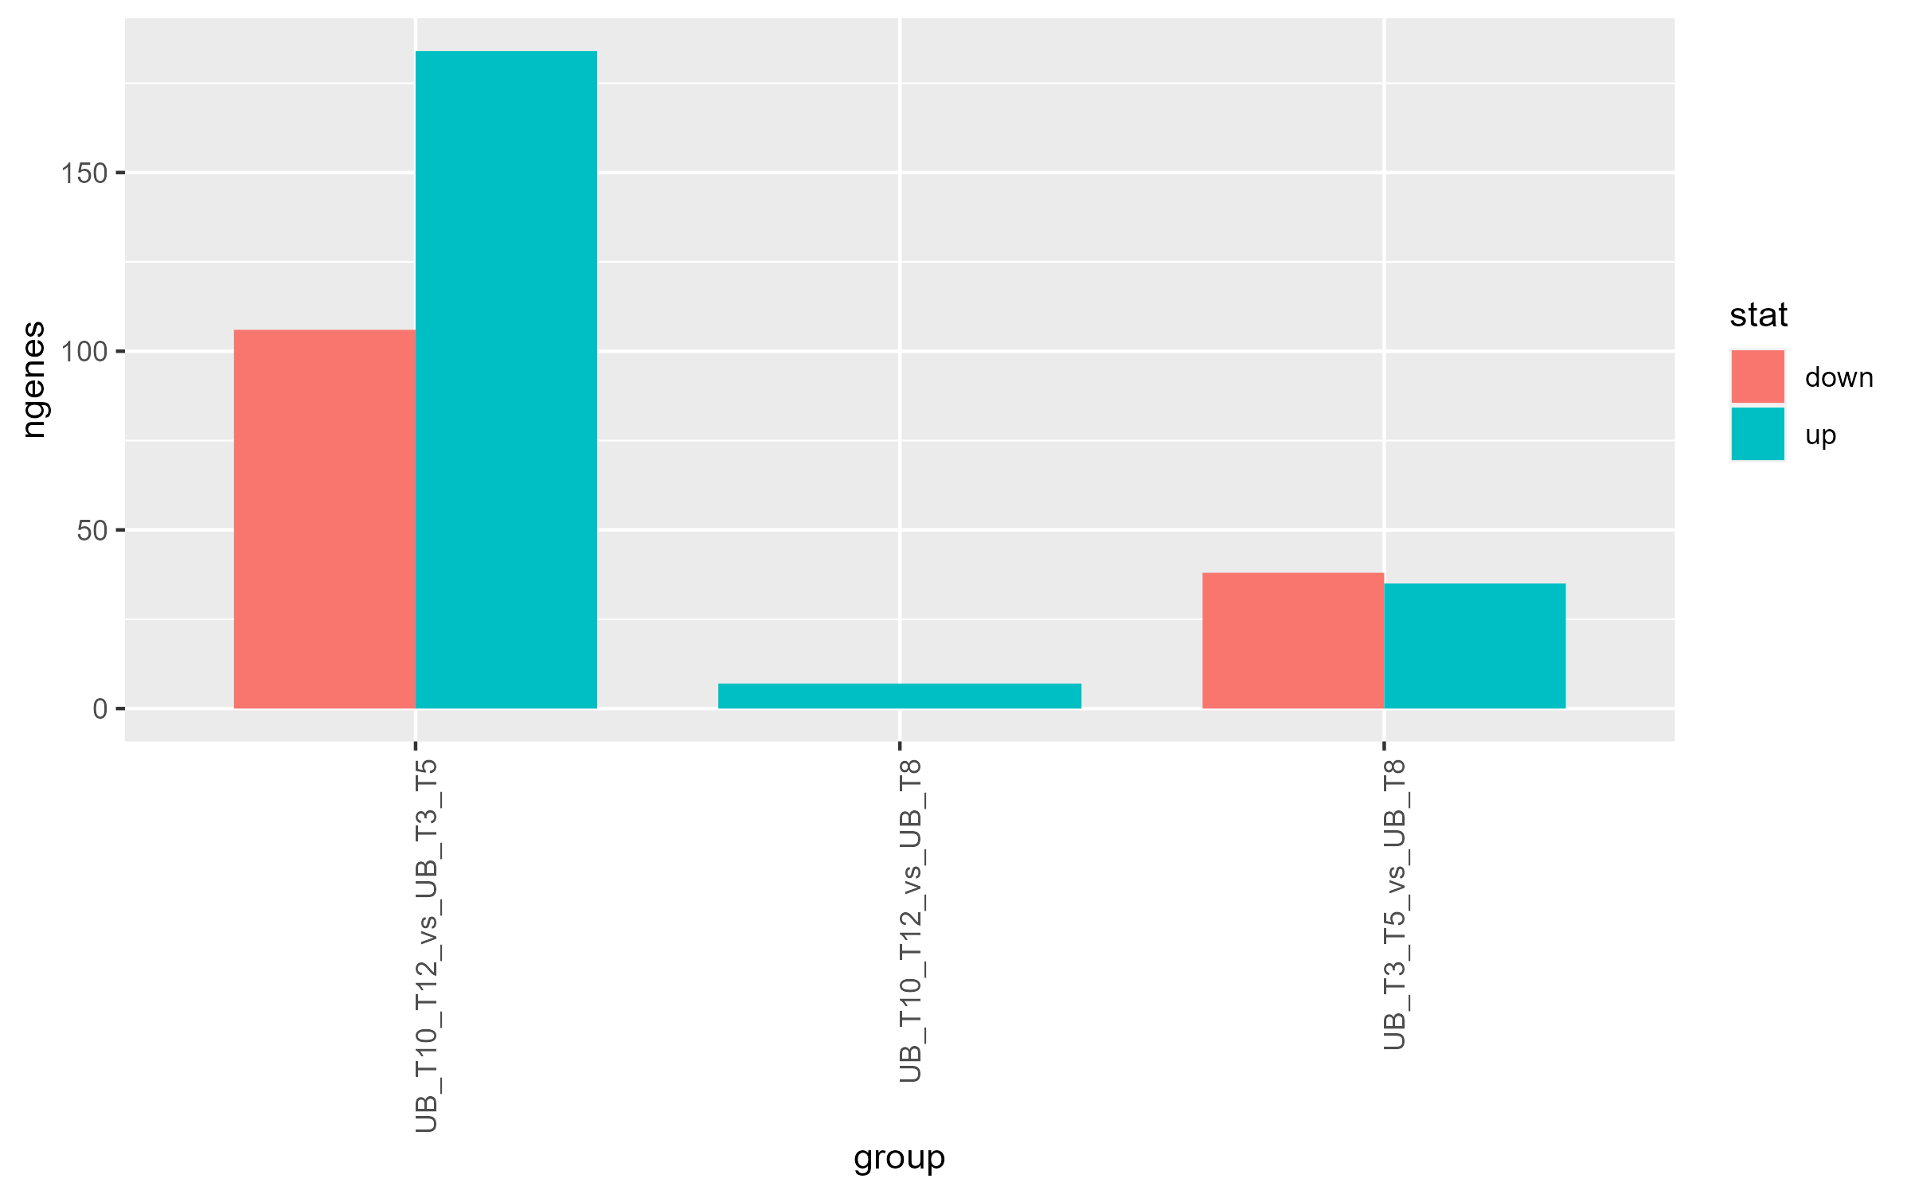
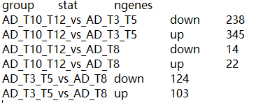
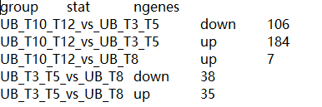
AD和UB差异基因总体情况

Slide 2
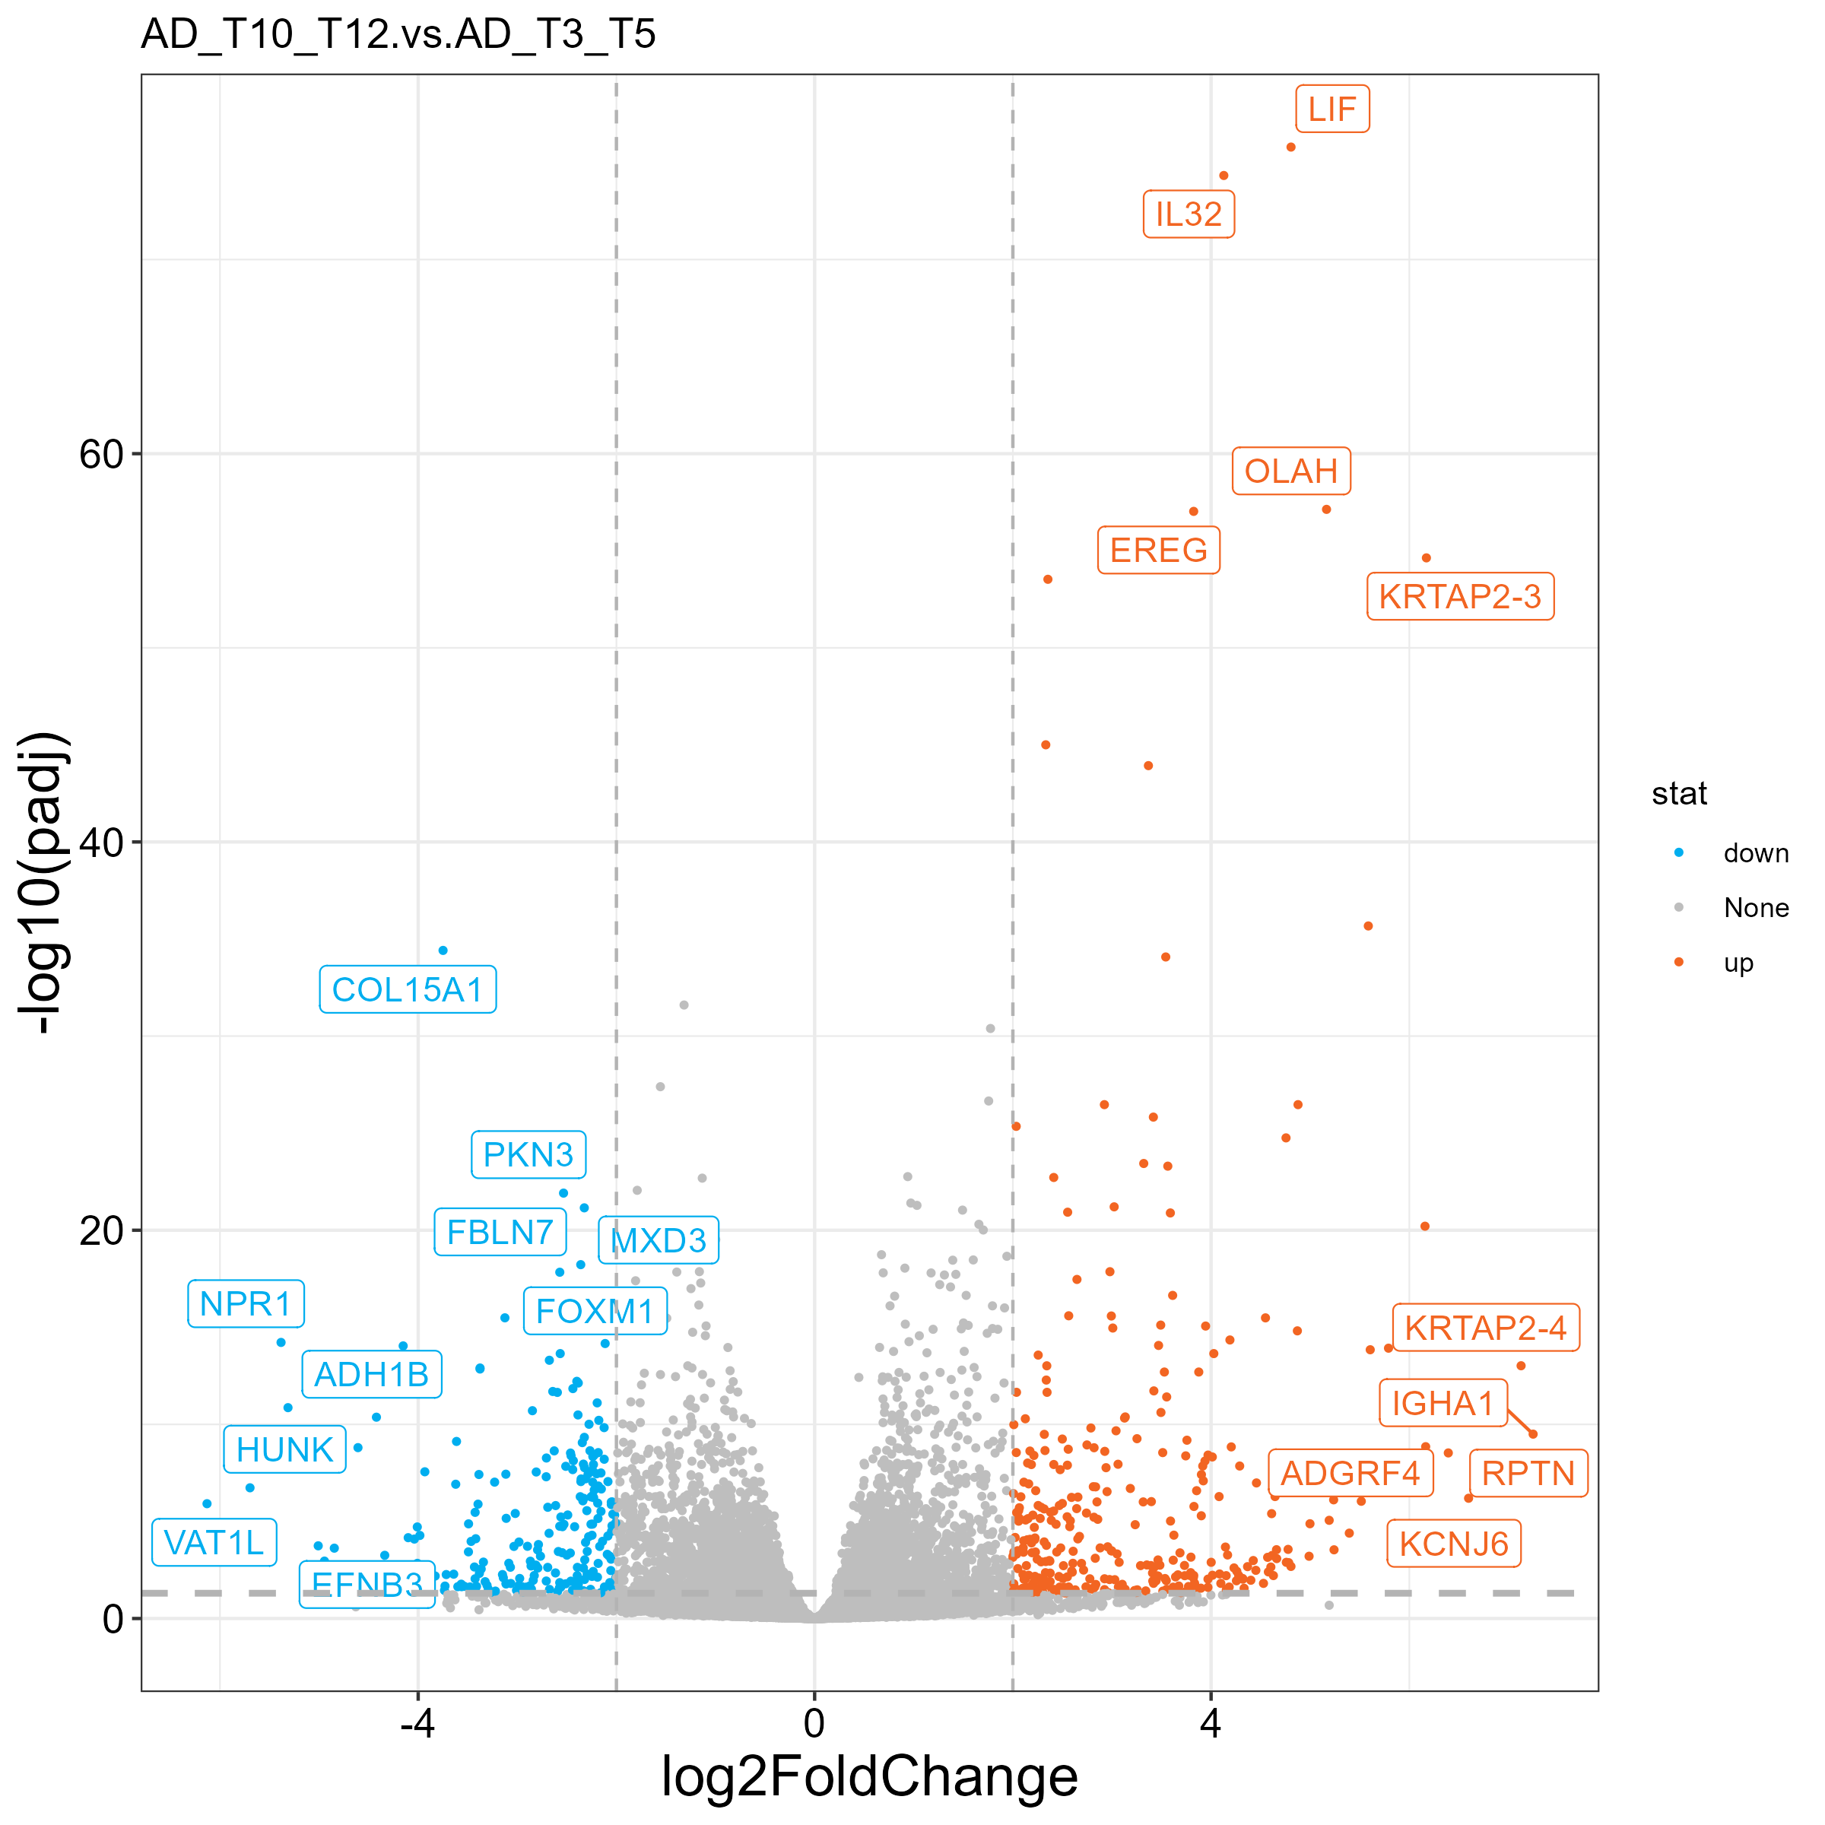
P10&P12 vs P3&P5 的差异基因
来源: AD
gene | stat
IL32 | up
OLAH | up
KRTAP2-3 | up
LIF | up
EREG | up
KRTAP2-4 | up
RPTN | up
ADGRF4 | up
KCNJ6 | up
IGHA1 | up
COL15A1 | down
MXD3 | down
PKN3 | down
FOXM1 | down
FBLN7 | down
VAT1L | down
HUNK | down
ADH1B | down
NPR1 | down
EFNB3 | down
蓝色表示在P10&P12下调，红色表示在P3&P5上调
图上标记的基因的筛选方法：
padj：top10
上调top5+下调top5

Slide 3
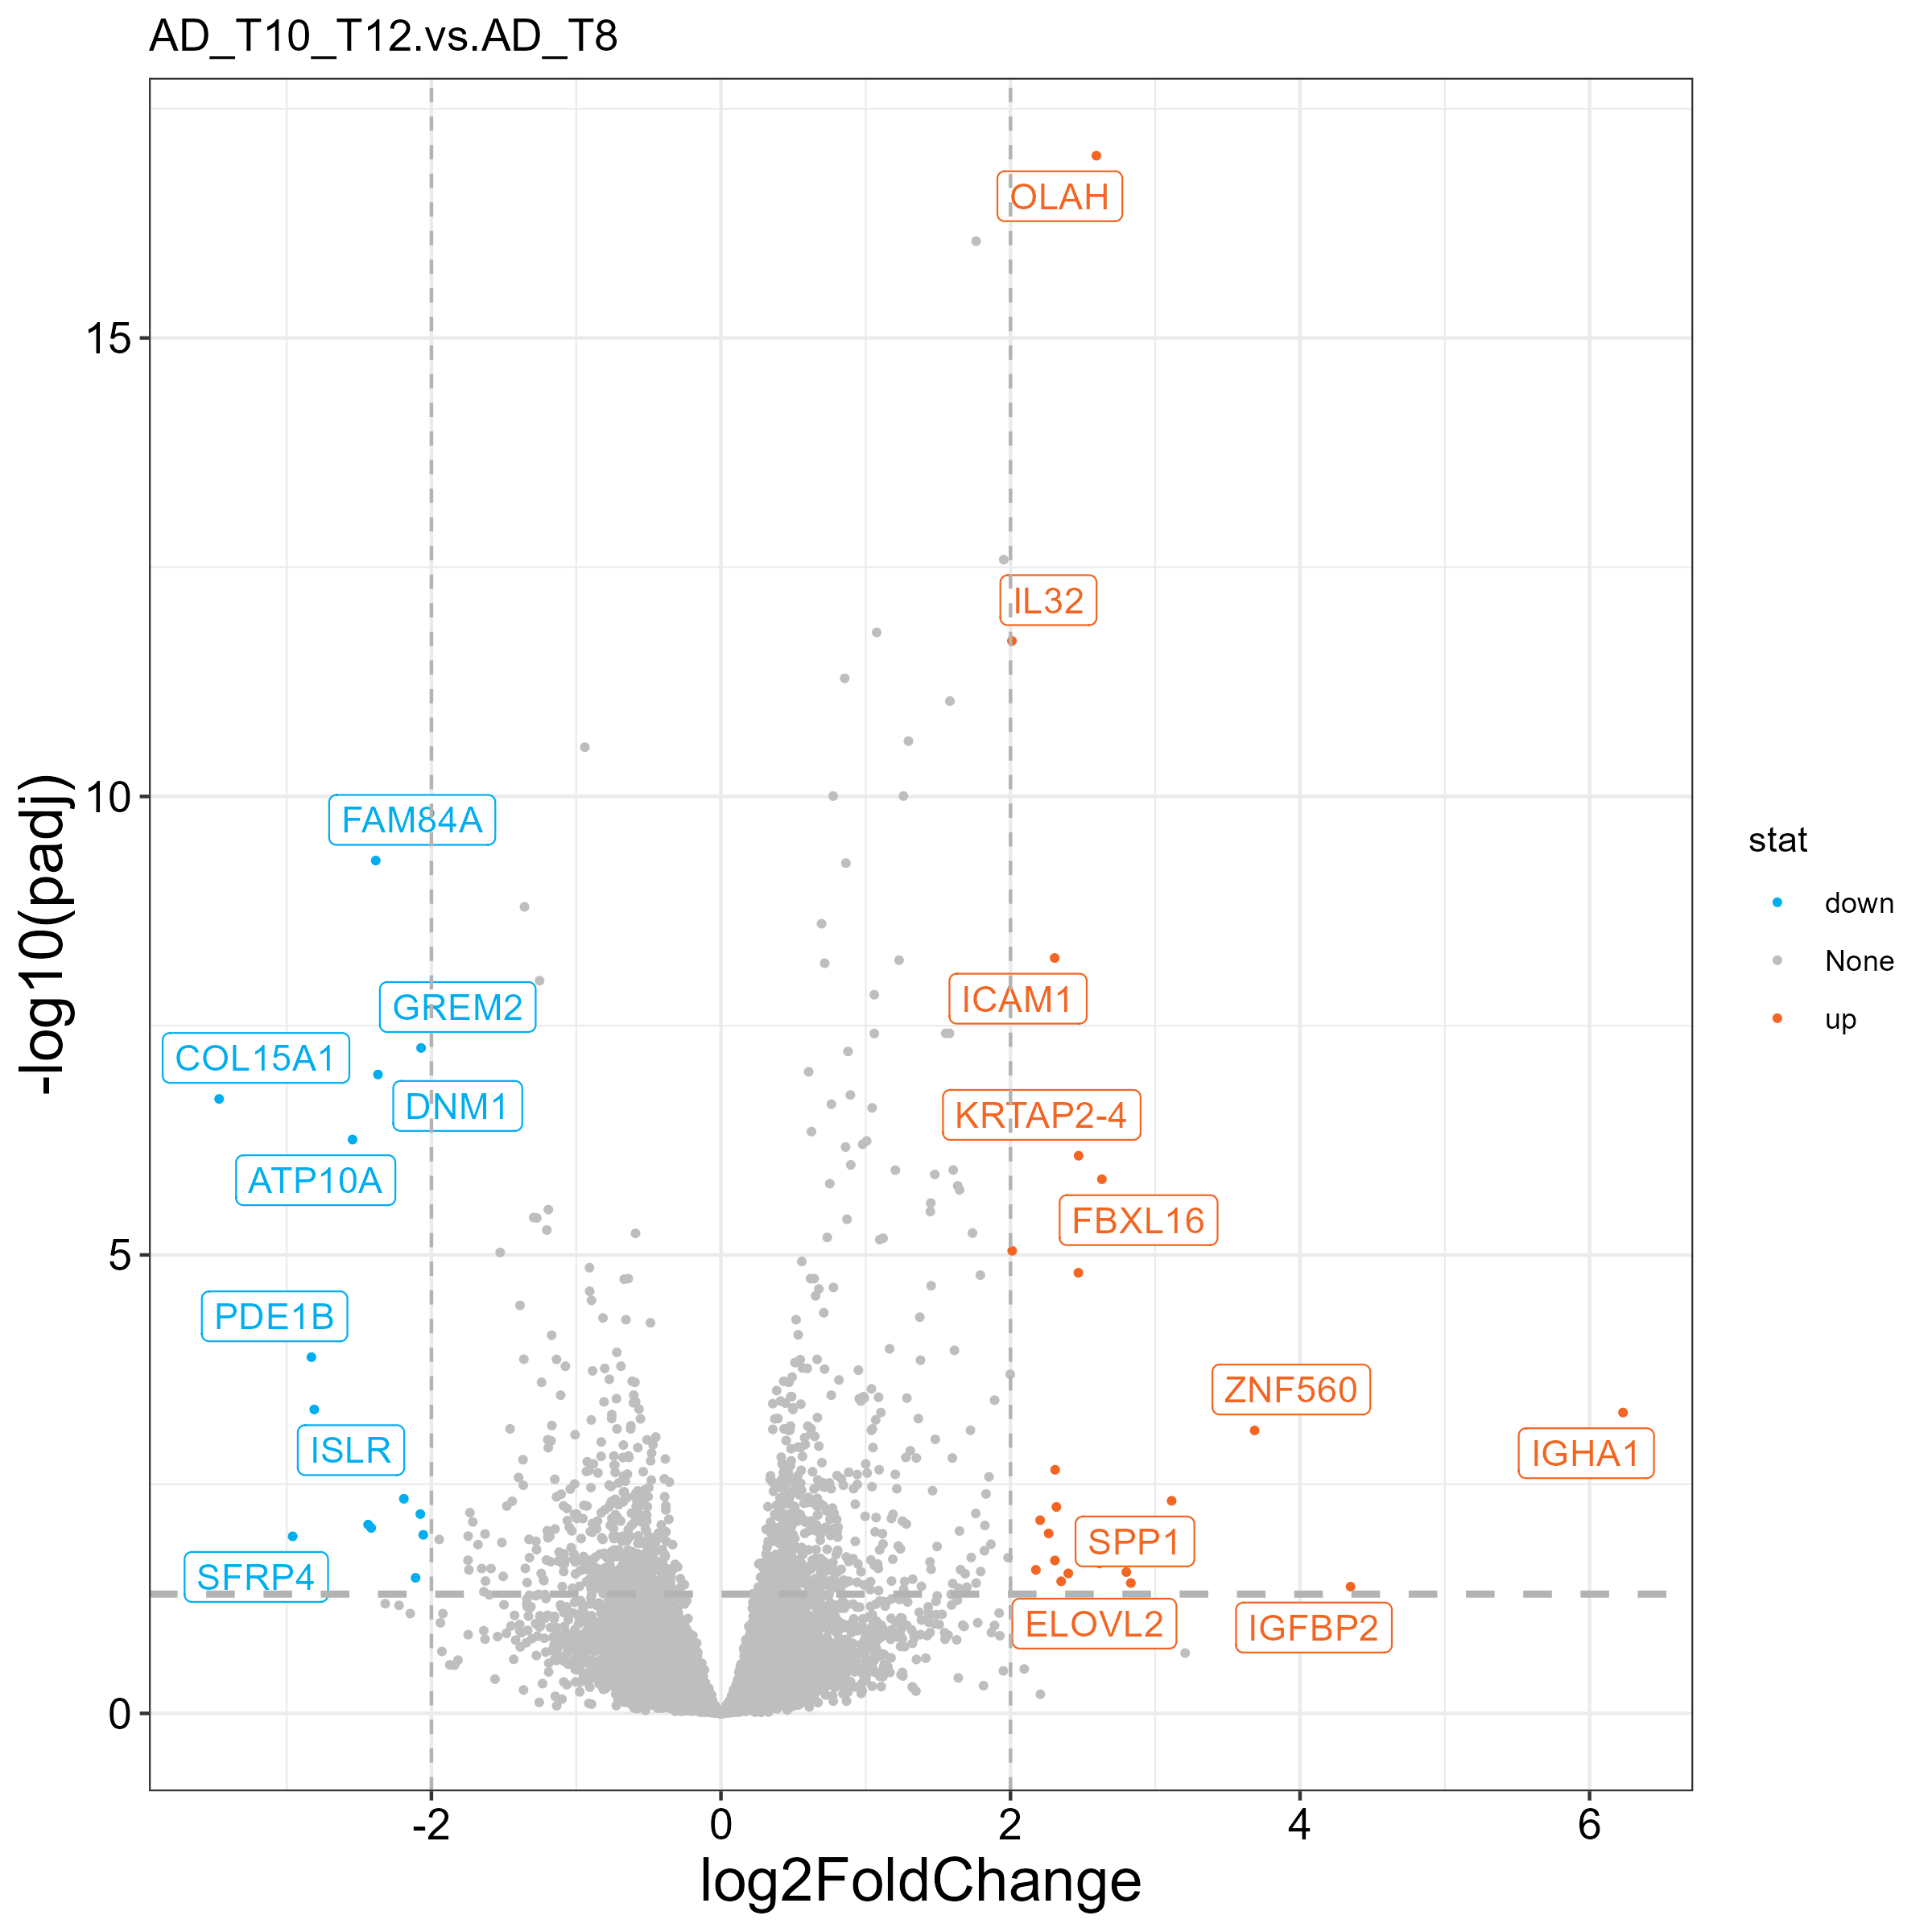
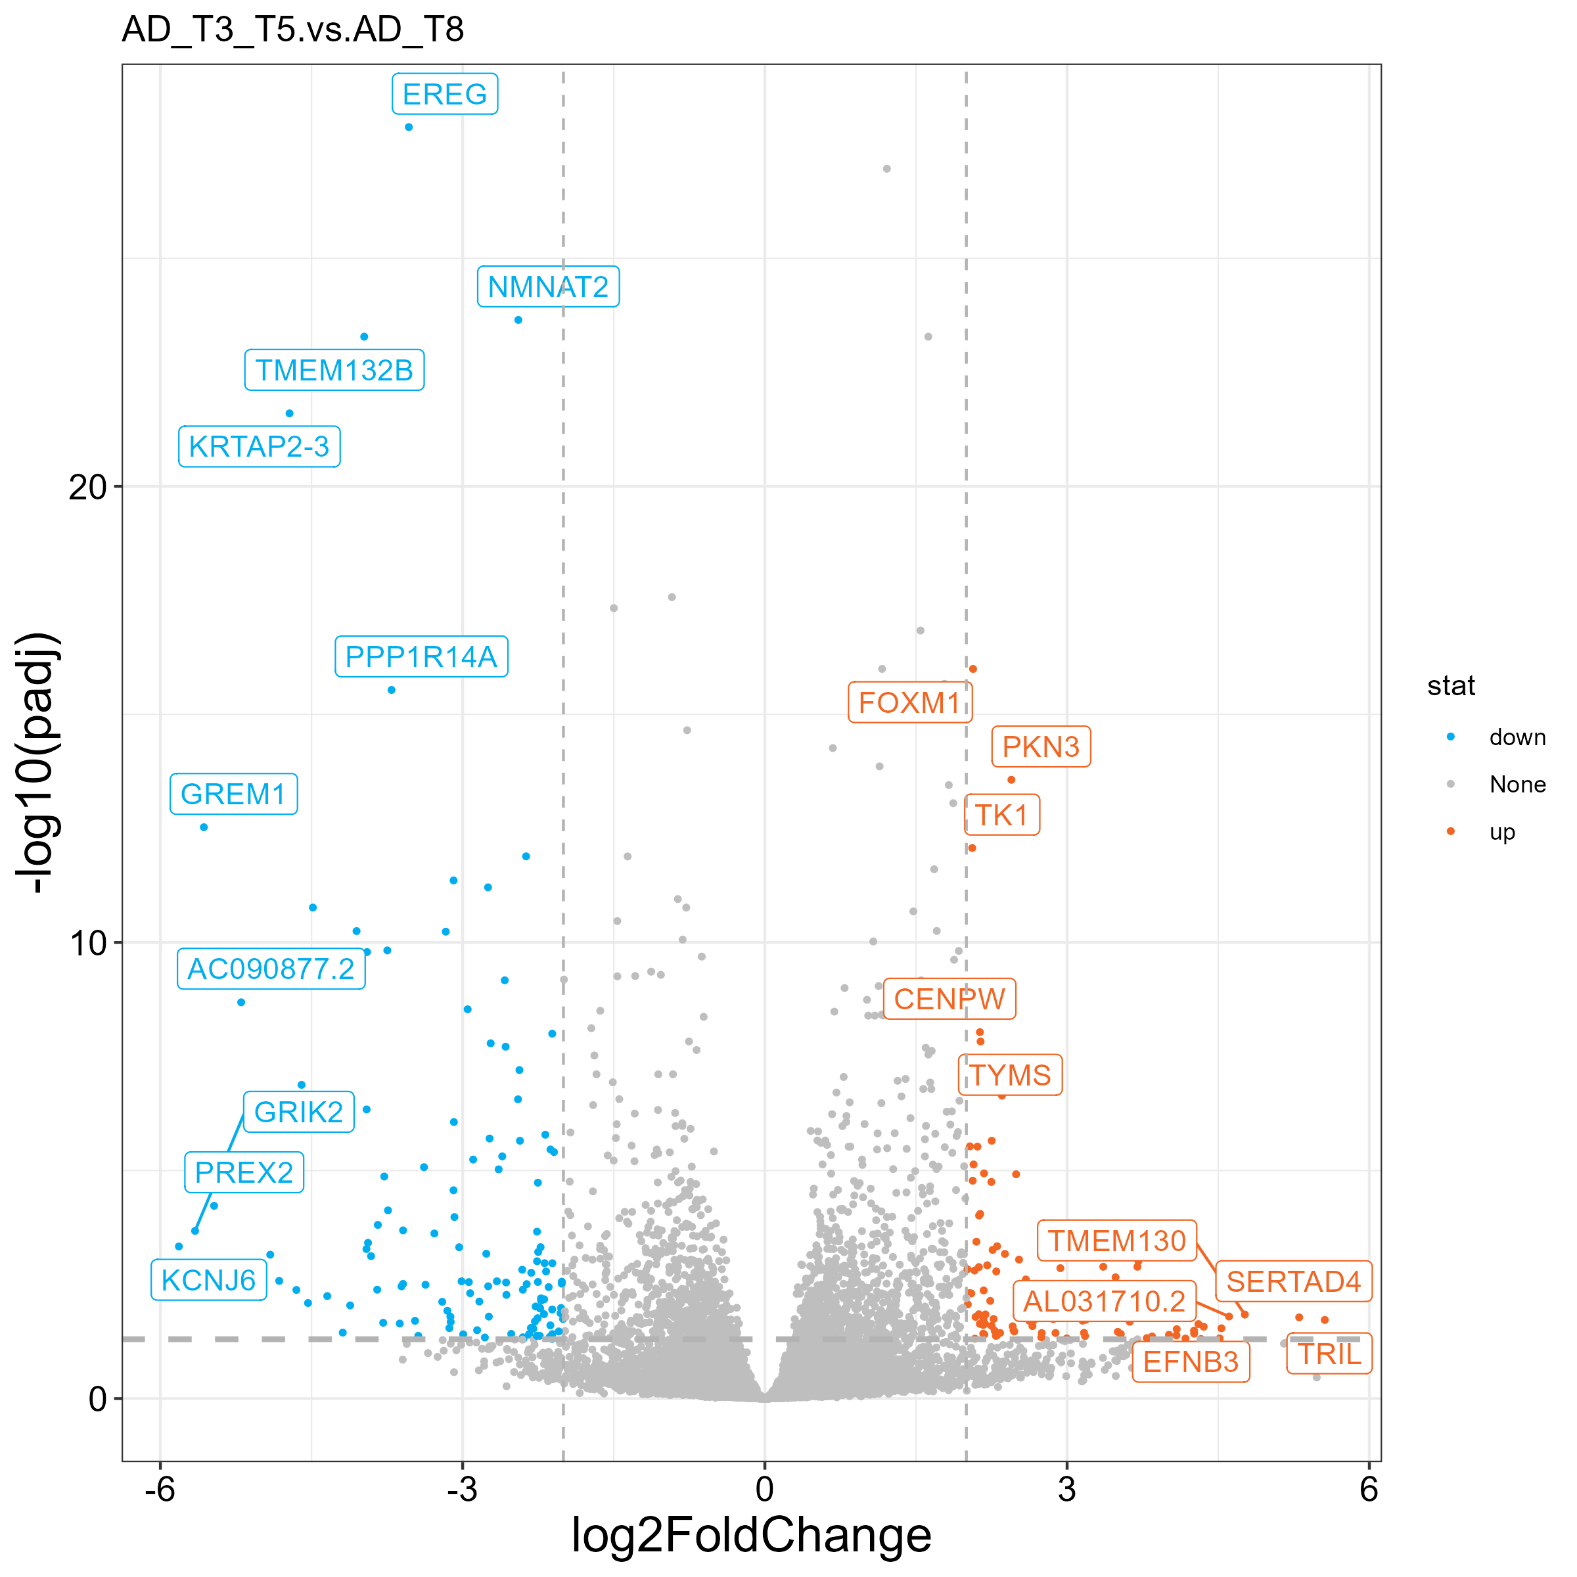
P10&P12 vs P8的差异基因
P3&P5 vs P8的差异基因
gene | stat
TK1 | up
PKN3 | up
FOXM1 | up
CENPW | up
TYMS | up
TRIL | up
AL031710.2 | up
SERTAD4 | up
TMEM130 | up
EFNB3 | up
KRTAP2-3 | down
TMEM132B | down
NMNAT2 | down
PPP1R14A | down
EREG | down
PREX2 | down
KCNJ6 | down
AC090877.2 | down
GRIK2 | down
GREM1 | down
gene | stat
KRTAP2-4 | up
IL32 | up
OLAH | up
FBXL16 | up
ICAM1 | up
ZNF560 | up
IGFBP2 | up
IGHA1 | up
ELOVL2 | up
SPP1 | up
COL15A1 | down
DNM1 | down
GREM2 | down
FAM84A | down
ATP10A | down
SFRP4 | down
PDE1B | down
ISLR | down

Slide 4
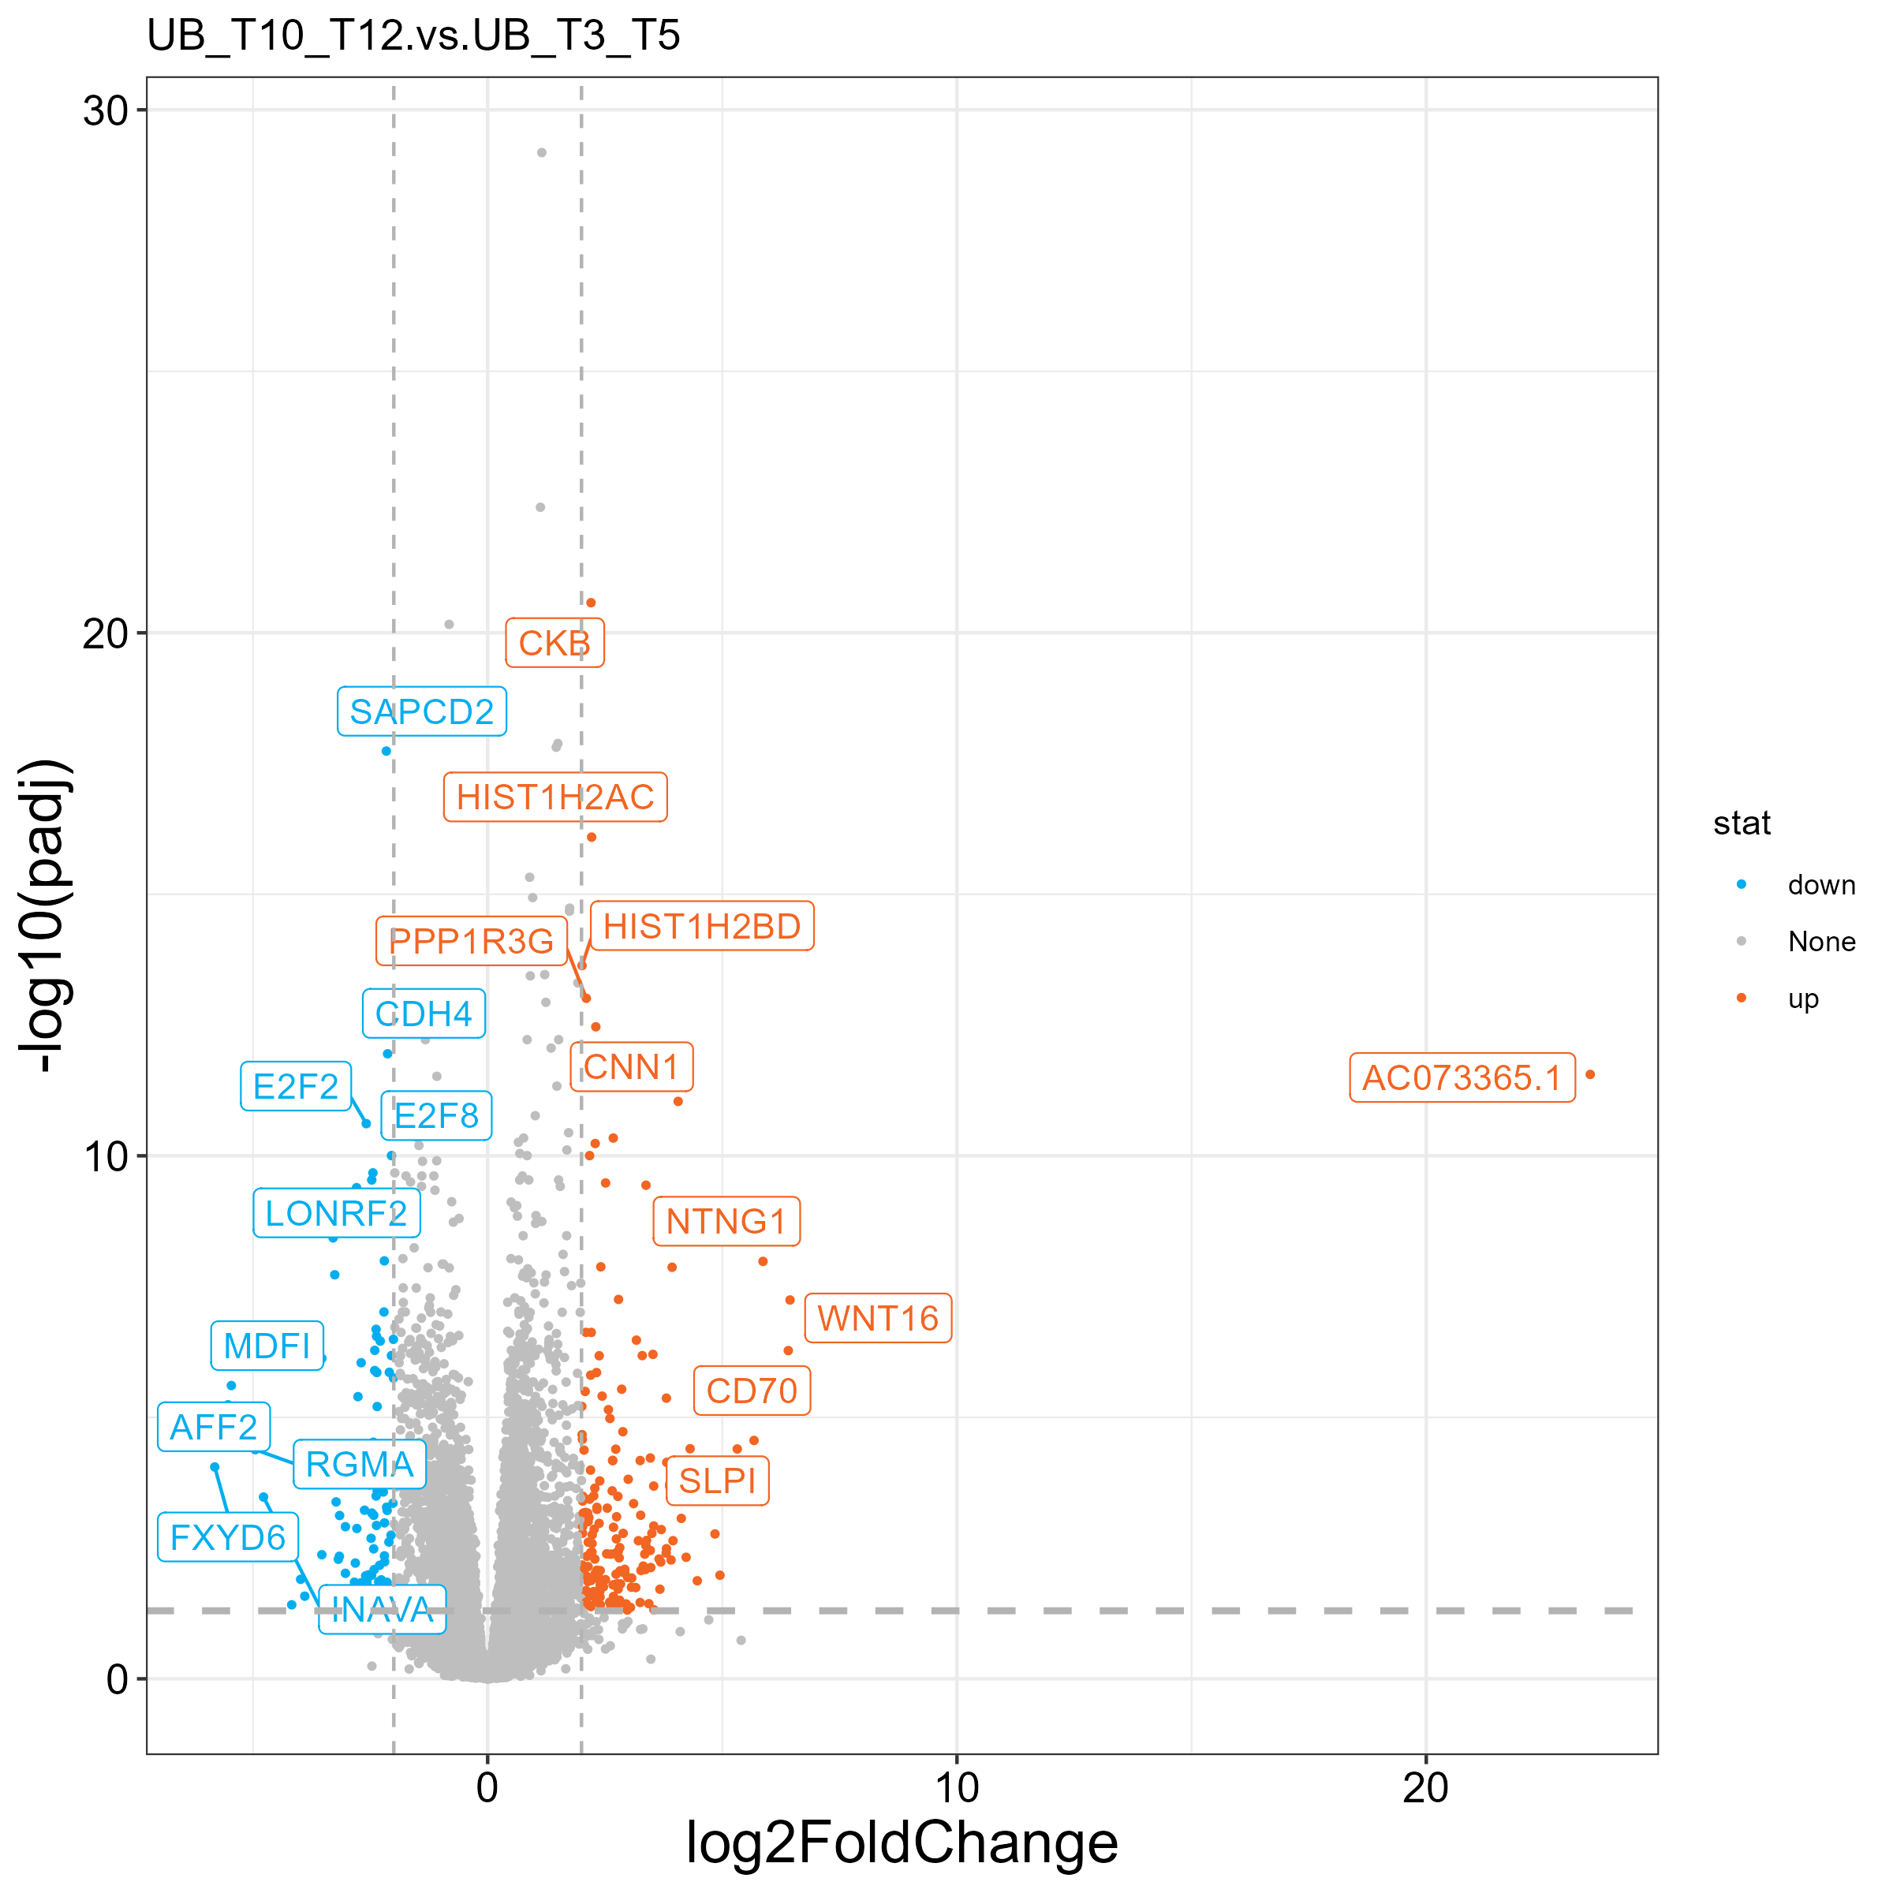
P10&P12 vs P3&P5 的差异基因
来源: UB
gene | stat
PPP1R3G | up
CNN1 | up
CKB | up
HIST1H2BD | up
HIST1H2AC | up
WNT16 | up
CD70 | up
NTNG1 | up
SLPI | up
AC073365.1 | up
E2F2 | down
E2F8 | down
CDH4 | down
LONRF2 | down
SAPCD2 | down
INAVA | down
FXYD6 | down
MDFI | down
AFF2 | down
RGMA | down
蓝色表示在P10&P12下调，红色表示在P3&P5上调
图上标记的基因的筛选方法：
padj：top10
上调top5+下调top5

Slide 5
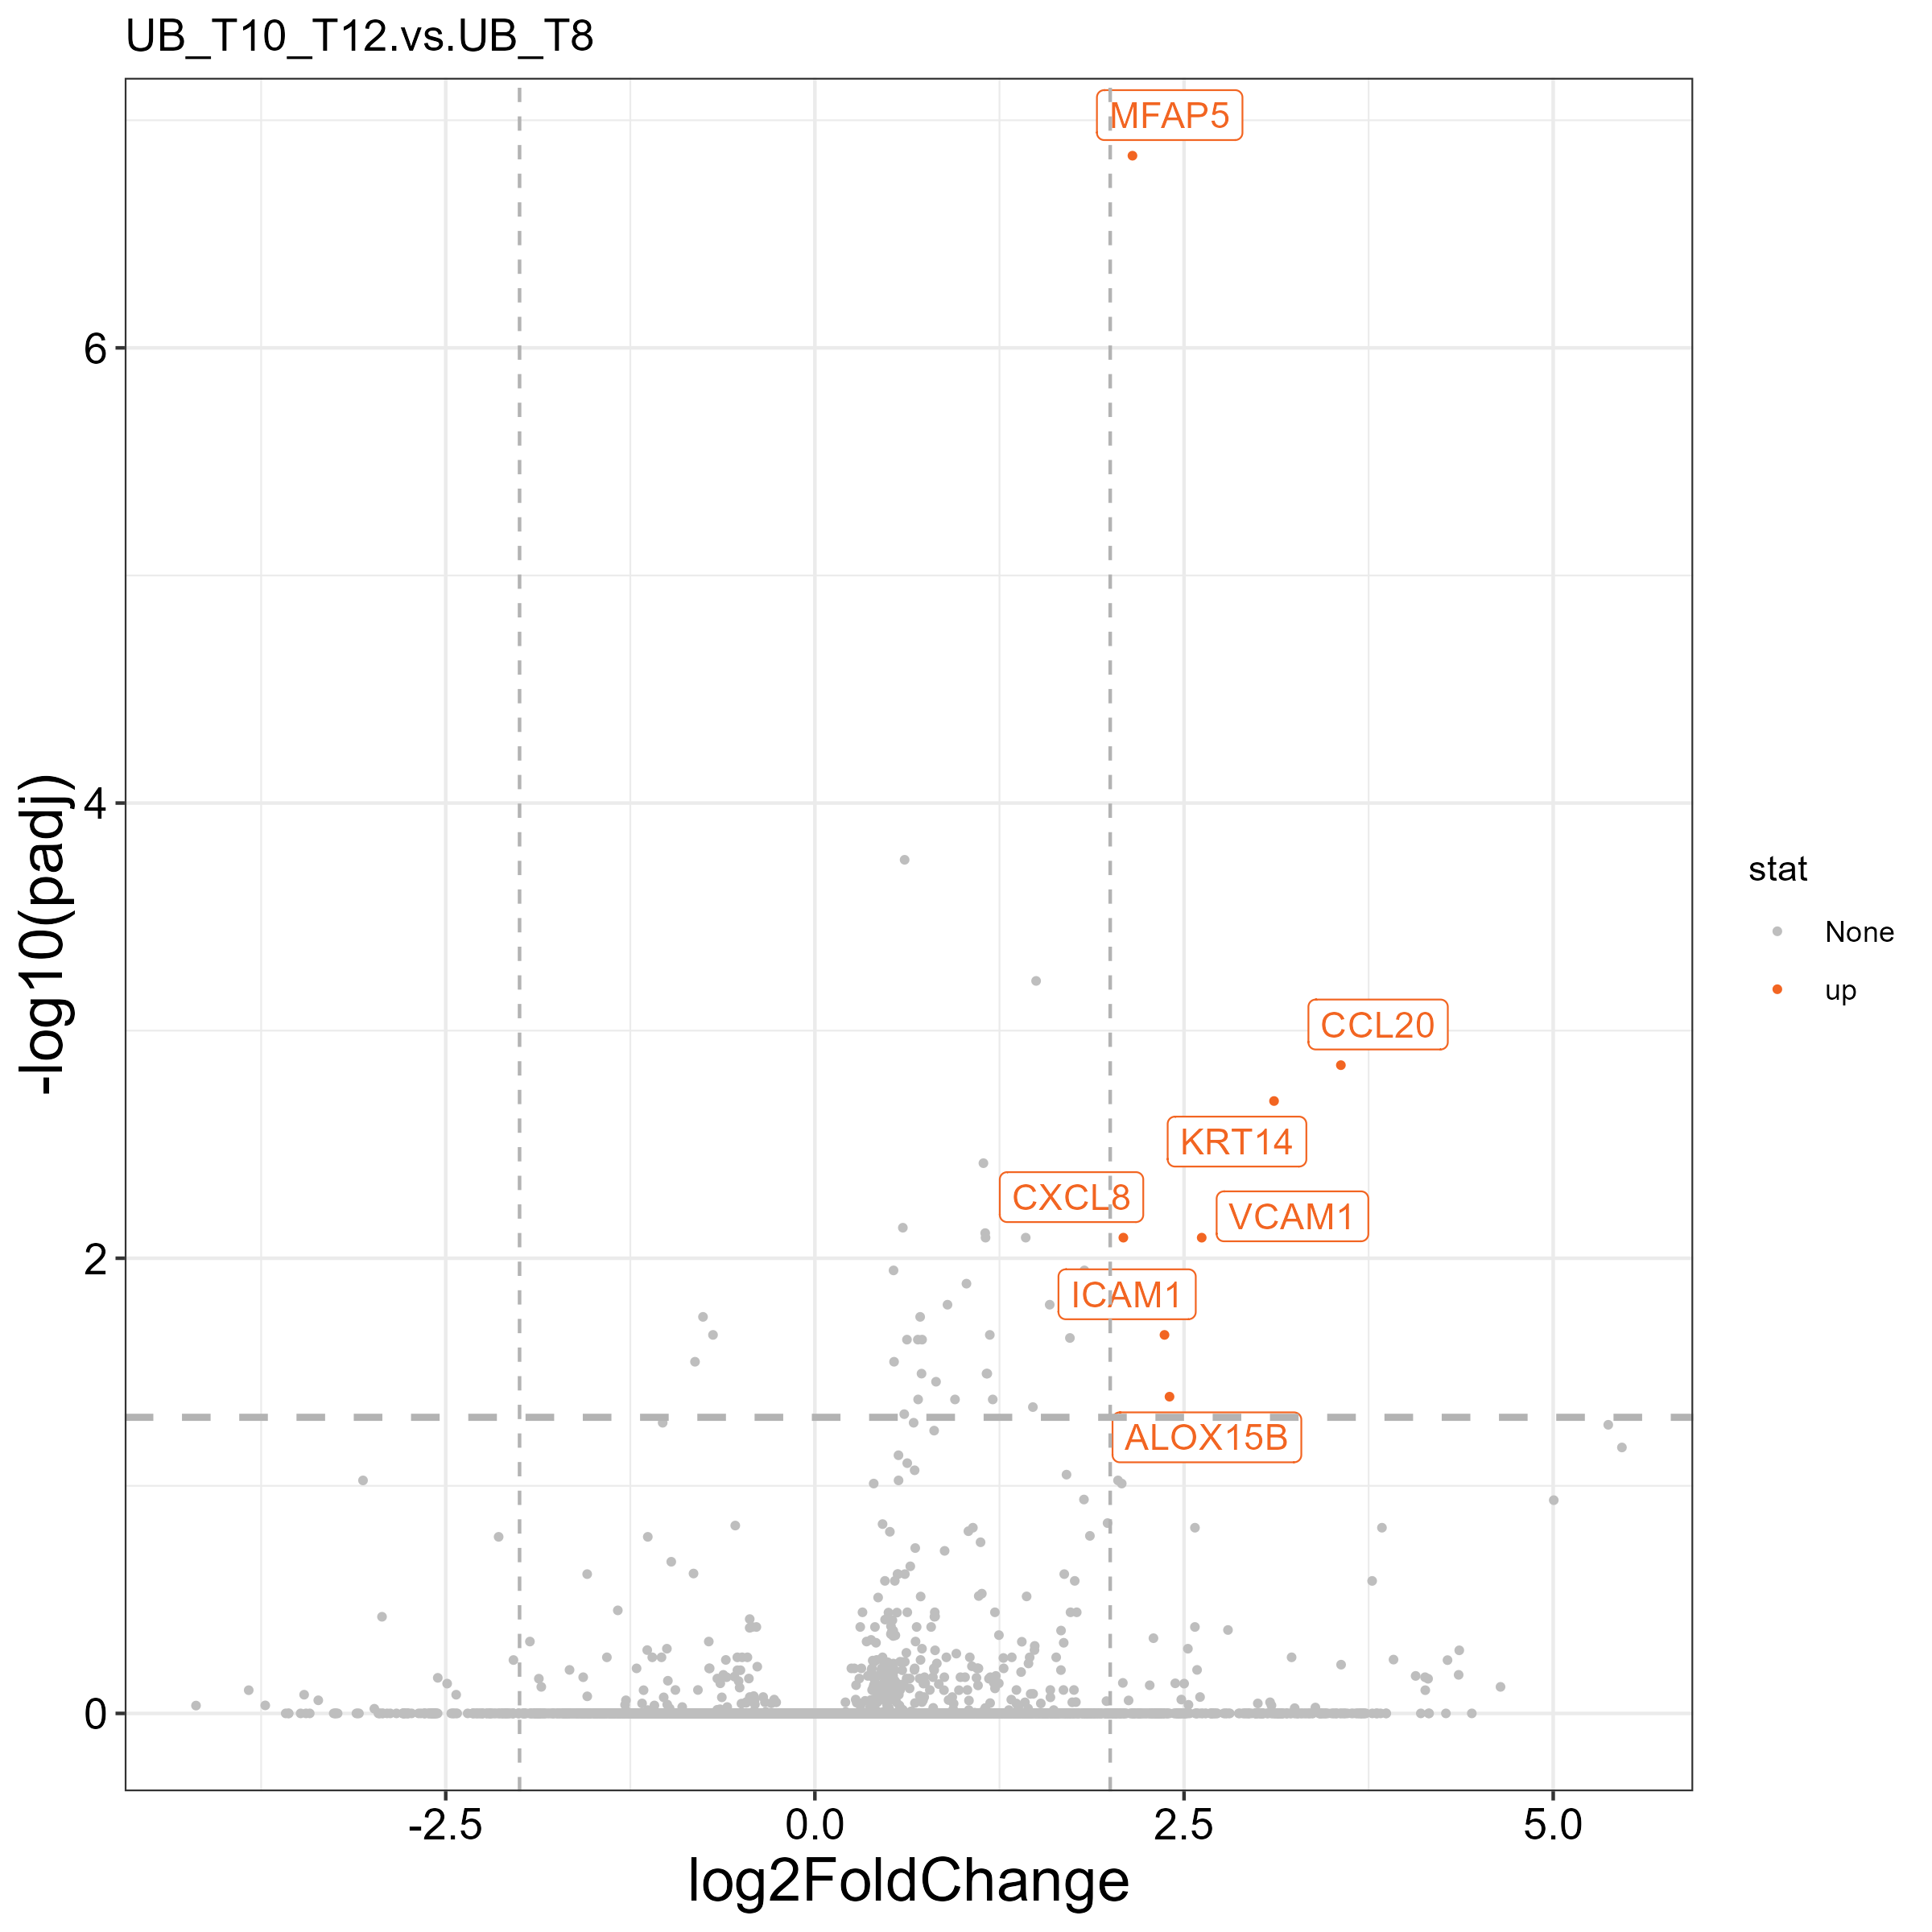
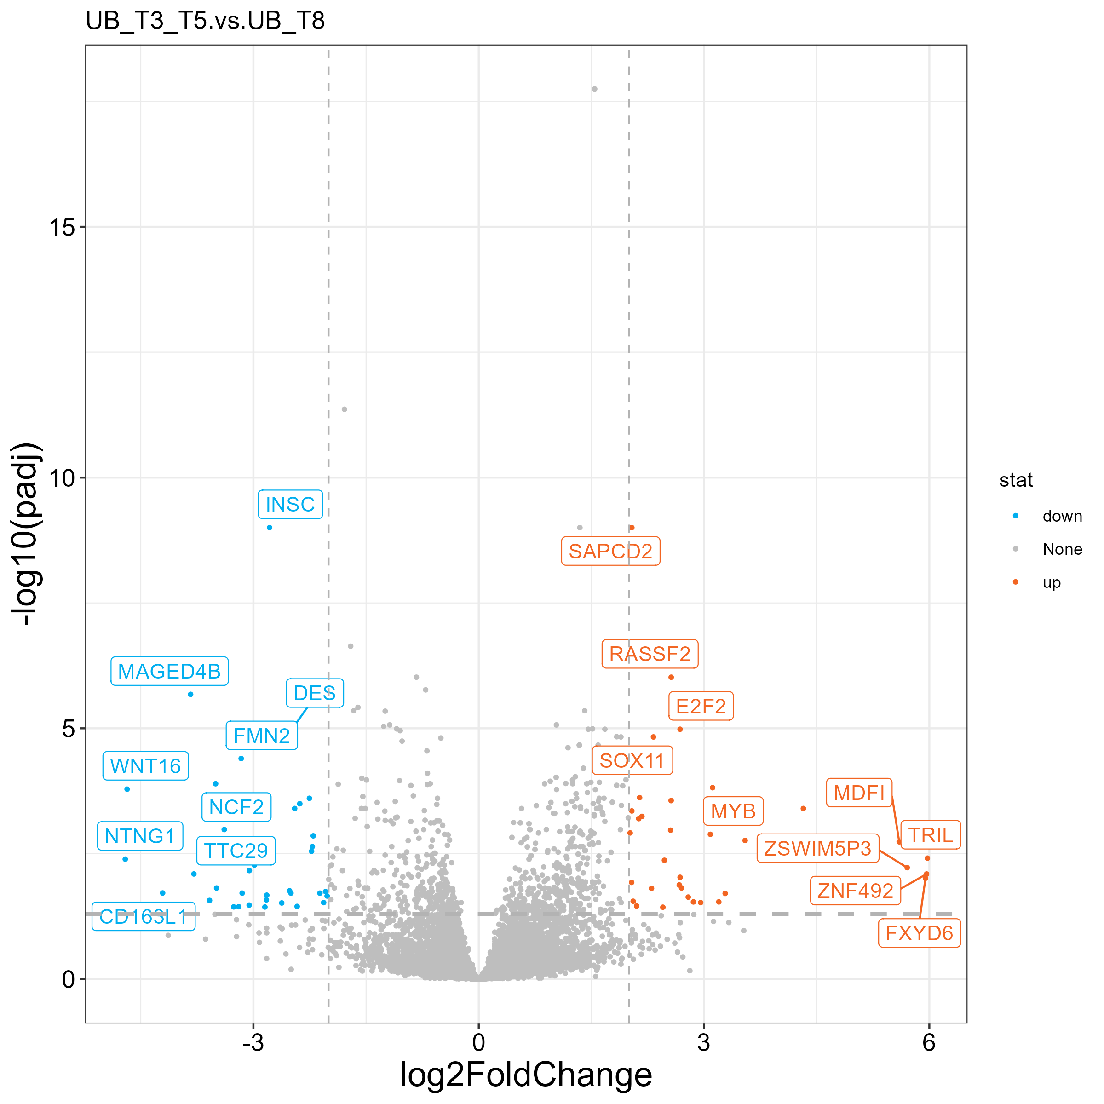
P10&P12 vs P8的差异基因
P3&P5 vs P8的差异基因
gene | stat
MYB | up
E2F2 | up
SOX11 | up
SAPCD2 | up
RASSF2 | up
ZSWIM5P3 | up
FXYD6 | up
TRIL | up
ZNF492 | up
MDFI | up
DES | down
MAGED4B | down
FMN2 | down
INSC | down
NCF2 | down
WNT16 | down
TTC29 | down
NTNG1 | down
CD163L1 | down
gene | stat
CCL20 | up
CXCL8 | up
KRT14 | up
VCAM1 | up
MFAP5 | up
ALOX15B | up
ICAM1 | up

Slide 6
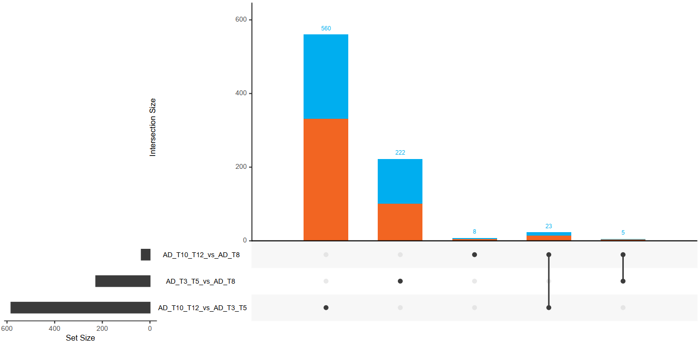
AD来源的所有差异基因次代间特有和共有情况
上调基因
下调基因

Slide 7
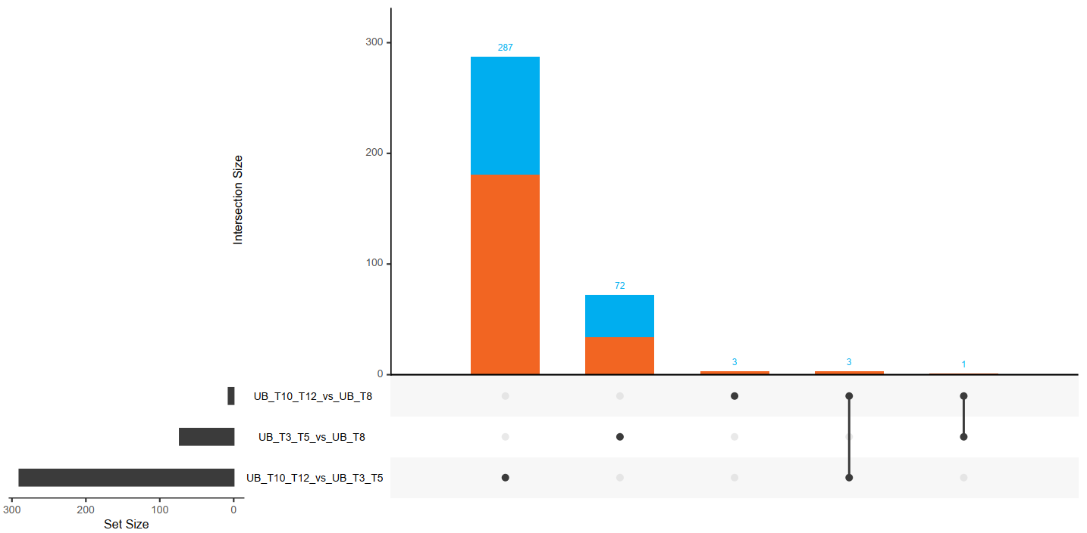
UB来源的所有差异基因次代间特有和共有情况
上调基因
下调基因

Slide 8
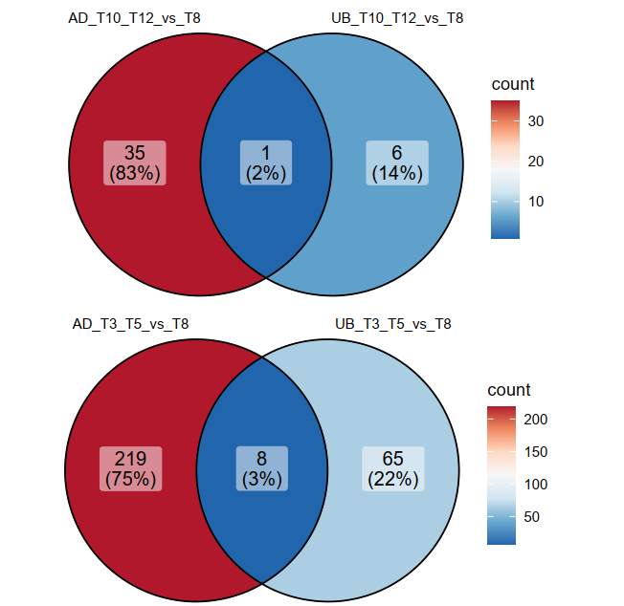
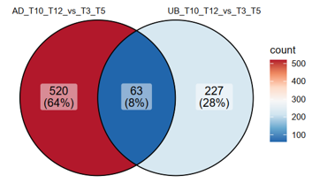
不同来源的差异基因次代间情况比较
具体基因数据：
veen_AD_UB\tables\unique_*.txt 特有基因
veen_AD_UB\tables\common_*.txt 共有基因

